Slide 1
Україна на карті годинних поясів. Міжнародна система відліку часу. Місцевий час. Поясний час
Бартош Є.М.

Slide 2
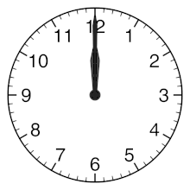
Час – поняття, що дозволяє встановити, коли відбулася та або інша подія по відношенню до інших подій, тобто визначити, на скільки секунд, хвилин, годин, днів, місяців, років або століть одна з них відбулася раніше або пізніше іншої.
Основною одиницею вимірювання часу є секунда.
Крім секунди використовуються численні похідні одиниці: eра, eпоха, тисячоліття, століття, рік, пора року, місяць, тиждень, доба, година, хвилина.

Slide 3
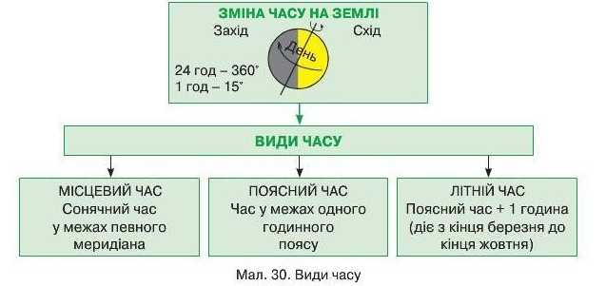
Зміна і види часу

Slide 4
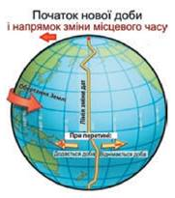
Місцевий час – однаковий час в один момент доби в точках, розташованих на одному меридіані.
Під місцевим часом можна розуміти:
поясний час в даному конкретному місці;
середній сонячний час на даному меридіані;
місцевий сонячний час на даному меридіані з урахуванням змінюваної тривалості астрономічної доби.

Slide 5
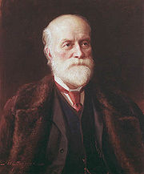
Сендфорд Флемінг – у 1878 році запропонував ідею поясного часу, прийняту 1884 для всього світу!
Часовий (годинний) пояс – частина поверхні земної кулі, на якій прийнятий один стандартний час.

Slide 6
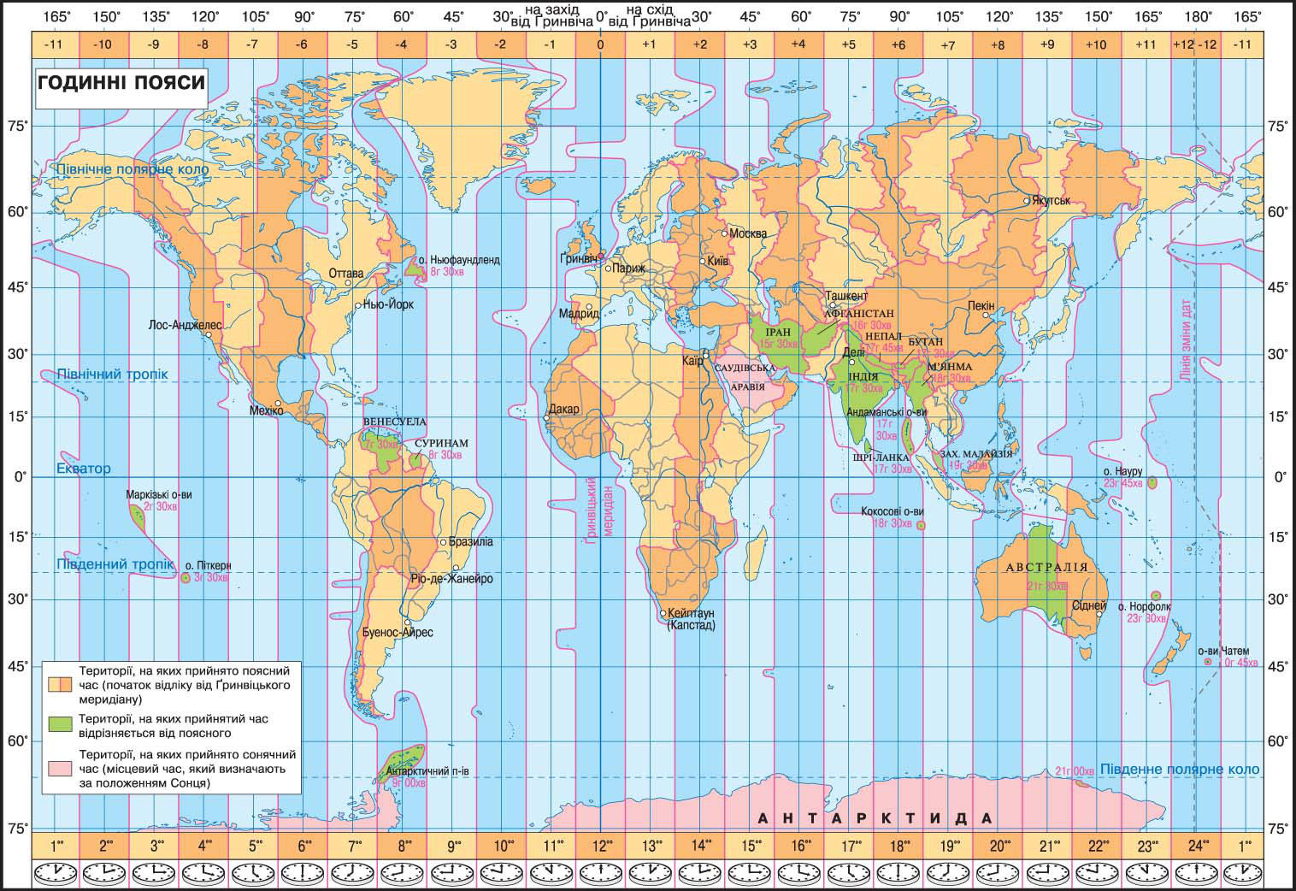

Slide 7
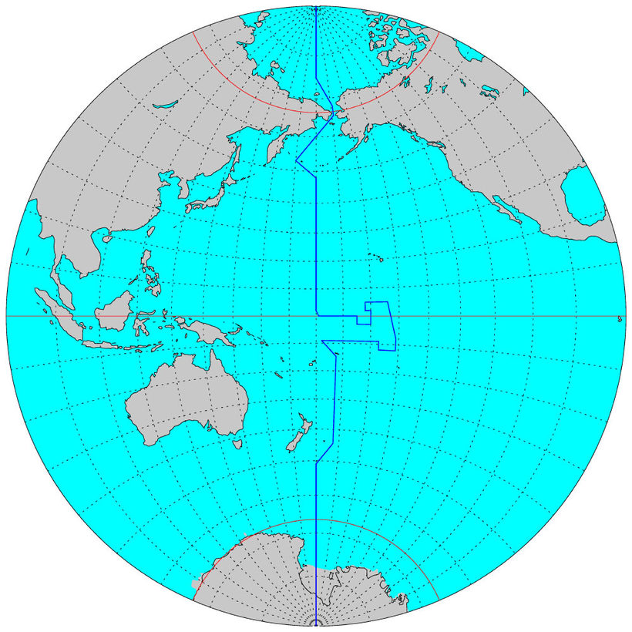
Лінія зміни дат
При перетині Міжнародної Лінії зміни дат з заходу на схід, дата змінюється на один день або 24 години назад, а при перетині зі сходу на захід – на один день або 24 години вперед.

Slide 8
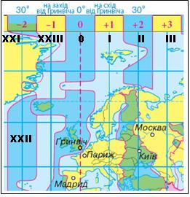
Україна на карті годинних поясів – ІІ (Східноєвропейський)
Для зручності відліку поточного часу вся територія земної кулі поділена на 24 часові пояси шириною в середньому 15°. В межах кожного такого поясу встановлюється свій єдиний поясний час. Точка відліку для часових поясів – нульовий (гринвіцький) меридіан, який проходить через Королівську Гринвіцьку обсерваторію в Лондоні.

Slide 9
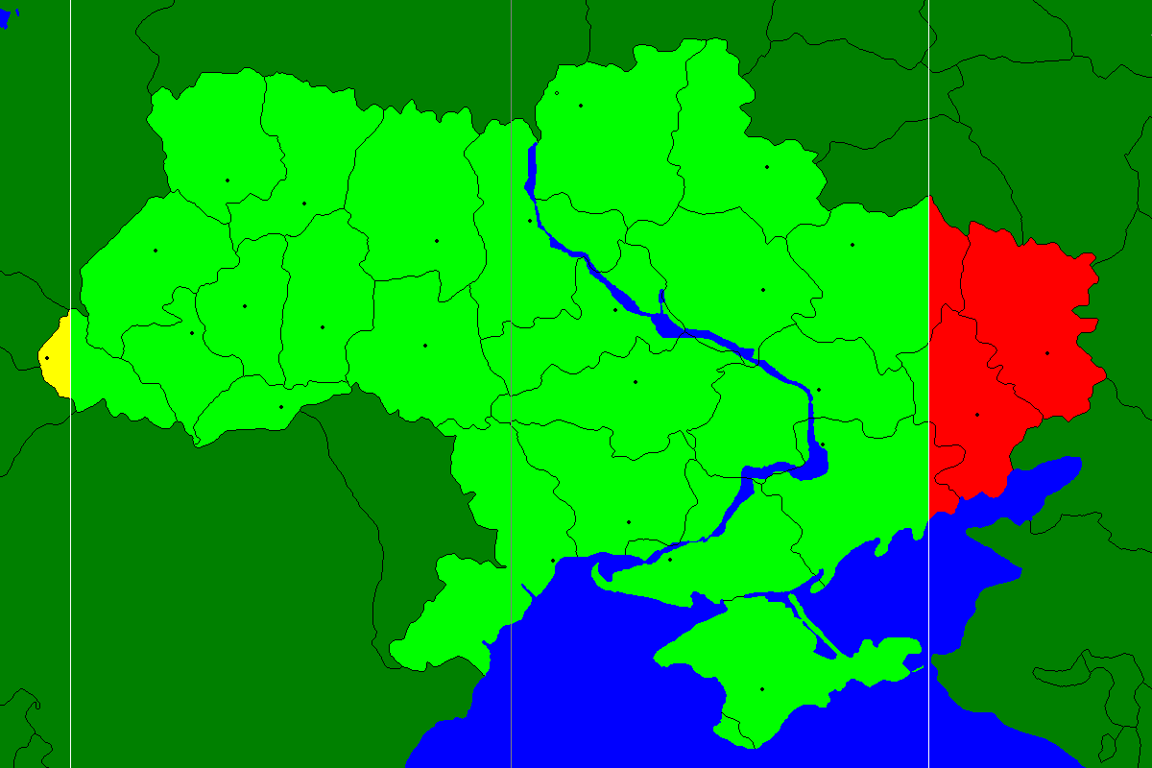
Україна розташована майже повністю (понад 90%) в ІІ (східноєвропей-ському) годинному поясі. Лише незначну частину Закарпатської області на заході і Луганської, Донецької та Харківської областей – на сході перетинають відповідно перший і третій годинні пояси. Тому вся її територія користується київським часом!

Slide 10
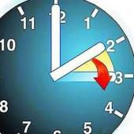
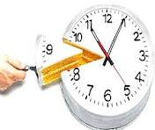
Літній час – місцевий час, який встановлюється на певній території на літній період року. Зазвичай різниться на годину від стандартного часу, прийнятого на цій території.
Перехід на літній час (тобто переведення годинника на годину вперед) в Україні здійснюється в останню неділю березня о 03:00 годині, а перехід на стандартний час (тобто переведення годинника на годину назад, чим скасовується літній час) – в останню неділю жовтня о 04:00 годині.

Slide 11
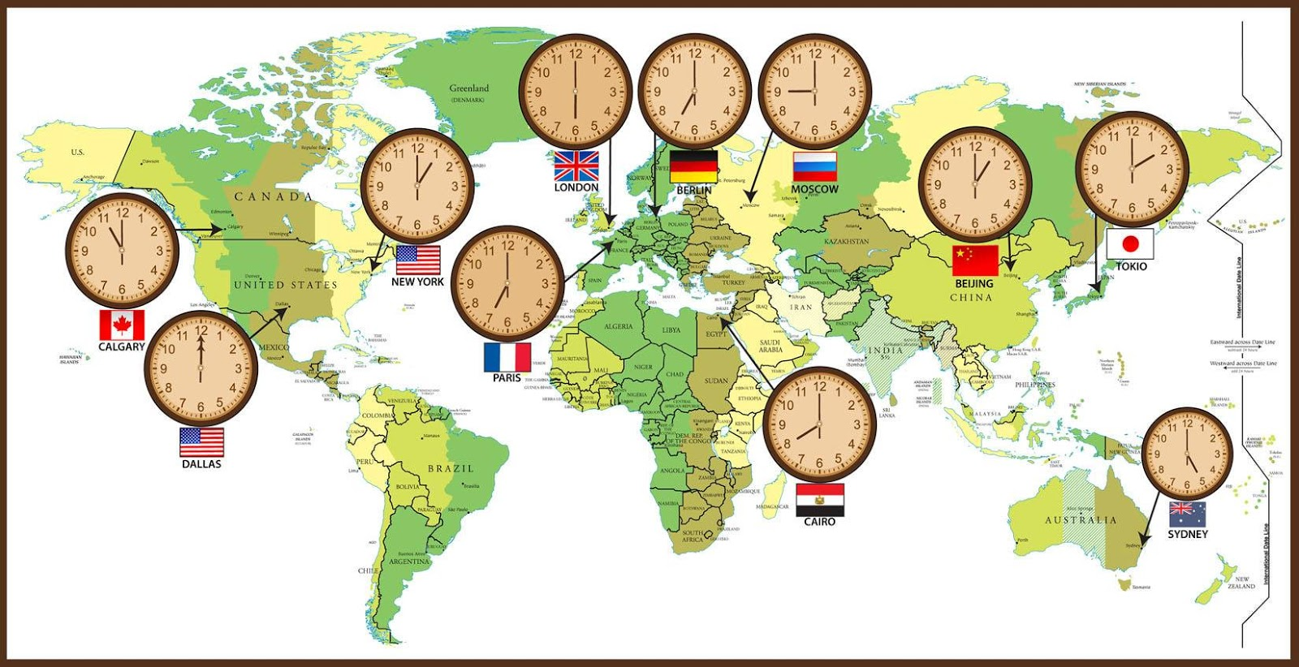

Slide 12
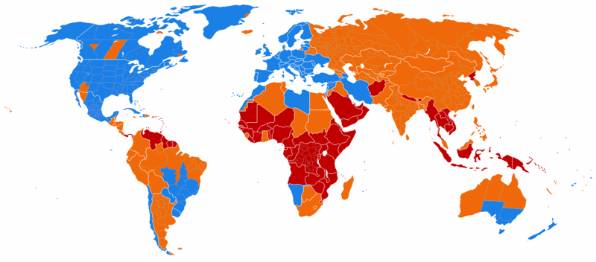
Перехід на літній час у світі
Використовують зараз
Скасований
Ніколи не використовували

Slide 13
Домашнє завдання
Опрацювати § 13, вивчити терміни та правила.

